Slide 1



Desenvolvimento low-code para promoção das CTEM – MIT APP INVENTOR
ACD (Ação de Curta Duração)
2021
PAFSE: Partnerships for Science Education
Project approved under Horizon 2020: Science with and for Society
Call: H2020-SwafS-2018-2020
Topic: Open schooling and collaboration on science education
16 abril 2024
Miguel Abrunhosa de Brito
Departamento de Sistemas de Informação
Universidade do Minho
mab@dsi.uminho.pt
_____________________
This project has received funding from the European Union’s Horizon 2020
research and innovation programme under grant agreement No 101006468.

Slide 2

Módulo 2 (M2):
Introdução ao LOW-CODE
Desenvolvimento low-code para promoção das CTEM em ambientes gamificados e multimodais
_____________________
This project has received funding from the European Union’s Horizon 2020
research and innovation programme under grant agreement No 101006468.

Slide 3
REQUISITOS
Requisitos de organização da sala de aula
CONFIGURAÇÃO
M2: LOW-CODE
Instalação do ambiente de trabalho para utilizar o MIT App Inventor
AMBIENTE
O ambiente de trabalho. O Designer e o Editor de Blocos
O Módulo 2, tem como objetivo familiarizar os docentes com o ambiente de programação com blocos, MIT App Inventor.
Não tem preocupações pedagógicas de ensino de crianças nem de analfabetos digitais.
EXEMPLO
Construção de uma primeira App passo a passo.
EXPLORAÇÃO
Introdução de mais componentes
_____________________
This project has received funding from the European Union’s Horizon 2020
research and innovation programme under grant agreement No 101006468.

Slide 4
Módulo 2
Requisitos de organização da sala de aula
Ergonomia da sala de aula:
Crie um espaço que seja adaptável à experiência de aprendizagem em vez de ter a experiência de aprendizagem adaptada ao espaço (Bayse, 2015).
Foco no exercício das competências necessárias e no trabalho colaborativo.
Os professores devem facultar abundante apoio aos alunos.
_____________________
This project has received funding from the European Union’s Horizon 2020
research and innovation programme under grant agreement No 101006468.

Slide 5
Módulo 2
Requisitos de organização da sala de aula
Nas aulas, os alunos trabalharão sozinhos ou em grupos e devem ter acesso a:
Uma sala de TIC com computadores em funcionamento adequado;
Uma ligação à internet;
Uma conta de Gmail (para fazer login no MIT App Inventor);
Um qualquer dispositivo Android.
Para realizar o projeto final, os alunos trabalharão em grupo e são necessários os mesmos equipamentos, além de uma mente aberta, curiosa e criativa.
_____________________
This project has received funding from the European Union’s Horizon 2020
research and innovation programme under grant agreement No 101006468.

Slide 6
Módulo 2
Requisitos de organização da sala de aula
Não é necessário fazer download prévio de software;
Os alunos podem usar seus próprios computadores;
Cada aluno deve ter a sua própria conta de e-mail;
O navegador “Internet Explorer” não é suportado;
O MIT App Inventor funciona em nuvem, portanto, tudo é armazenado online.
O App Inventor oferece ainda a possibilidade de desenvolver usando o emulador Android que aparece numa janela na tela do computador caso os alunos não possuam um dispositivo Android.
_____________________
This project has received funding from the European Union’s Horizon 2020
research and innovation programme under grant agreement No 101006468.

Slide 7
Módulo 2
Requisitos de organização da sala de aula
Usar o emulador pode ser uma solução interessante para o contexto de aula
  Exige a instalação de software
  Não permite que os alunos levem com eles o resultado do seu trabalho.
  No entanto facilita a exposição de exemplos
  Agiliza a exploração da ferramenta
Portanto pode ser uma boa opção usar o emulador para fazer o desenvolvimento primário e depois usar os dispositivos móveis para os testes finais
_____________________
This project has received funding from the European Union’s Horizon 2020
research and innovation programme under grant agreement No 101006468.

Slide 8
Módulo 2
Programação Low-Code
Criar Aplicações usando blocos, torna o processo fácil e intuitivo.
Os componentes funcionam da esquerda para a direita e de cima para baixo, como a nossa escrita normal.
Blocos são o código que determina o que os componentes fazem.
_____________________
This project has received funding from the European Union’s Horizon 2020
research and innovation programme under grant agreement No 101006468.

Slide 9
Módulo 2
Programação Low-Code
Uma Aplicação é um conjunto de manipuladores de eventos.
Cada manipulador de eventos tem um evento e uma resposta.
A resposta é uma sequência de blocos que são executados quando o evento acontece.
_____________________
This project has received funding from the European Union’s Horizon 2020
research and innovation programme under grant agreement No 101006468.

Slide 10
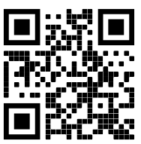
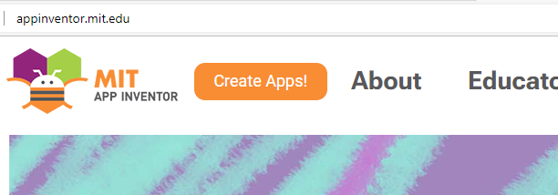
Módulo 2
Instalação do App Inventor
Etapa 1: Editor no navegador do desktop: http://appinventor.mit.edu/
_____________________
This project has received funding from the European Union’s Horizon 2020
research and innovation programme under grant agreement No 101006468.

Slide 11
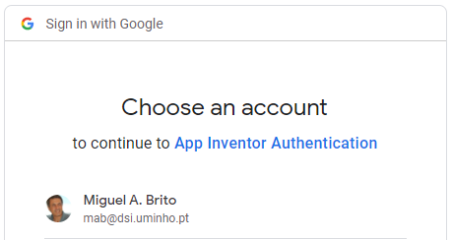
Módulo 2
Instalação do App Inventor
Etapa 1: Editor no navegador do desktop: http://appinventor.mit.edu/
_____________________
This project has received funding from the European Union’s Horizon 2020
research and innovation programme under grant agreement No 101006468.

Slide 12


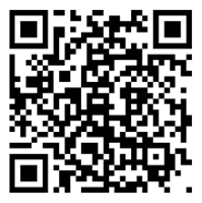
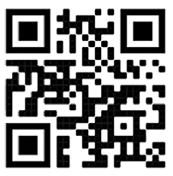
Módulo 2
Instalação do App Inventor
Etapa 2: Instalar o MIT App Inventor Companion no dispositivo Android ou IOS.
Questões de compatibilidade com IOS em http://appinventor.mit.edu/support/ios-compatibility
_____________________
This project has received funding from the European Union’s Horizon 2020
research and innovation programme under grant agreement No 101006468.

Slide 13
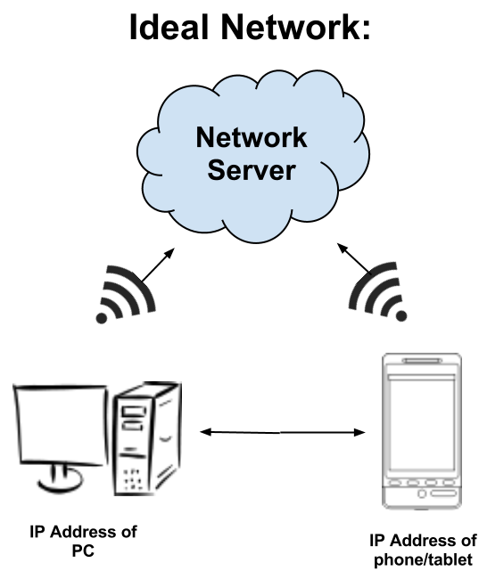
Módulo 2
Instalação do App Inventor
Etapa 2: ligue o seu computador e o seu dispositivo móvel à MESMA rede Wi-Fi
O App Inventor mostrará automaticamente a aplicação que você está criando, mas somente se seu computador (executando o App Inventor) e seu dispositivo (executando o Companion) estiverem conectados à mesma rede Wi-Fi.
Se por qualquer motivo de segurança, a rede em que estiverem, não permitir a comunicação direta entre dispositivos, terão de usar uma rede própria.
_____________________
This project has received funding from the European Union’s Horizon 2020
research and innovation programme under grant agreement No 101006468.

Slide 14
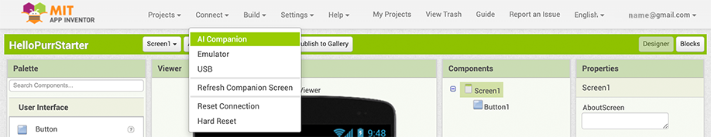
Módulo 2
Instalação do App Inventor
No App Inventor, abra um projeto (ou crie um novo — Projects > Start New Project e dê um nome ao seu projeto).
Escolha “Connect” e “AI Companion” no menu superior do seu navegador:
_____________________
This project has received funding from the European Union’s Horizon 2020
research and innovation programme under grant agreement No 101006468.

Slide 15
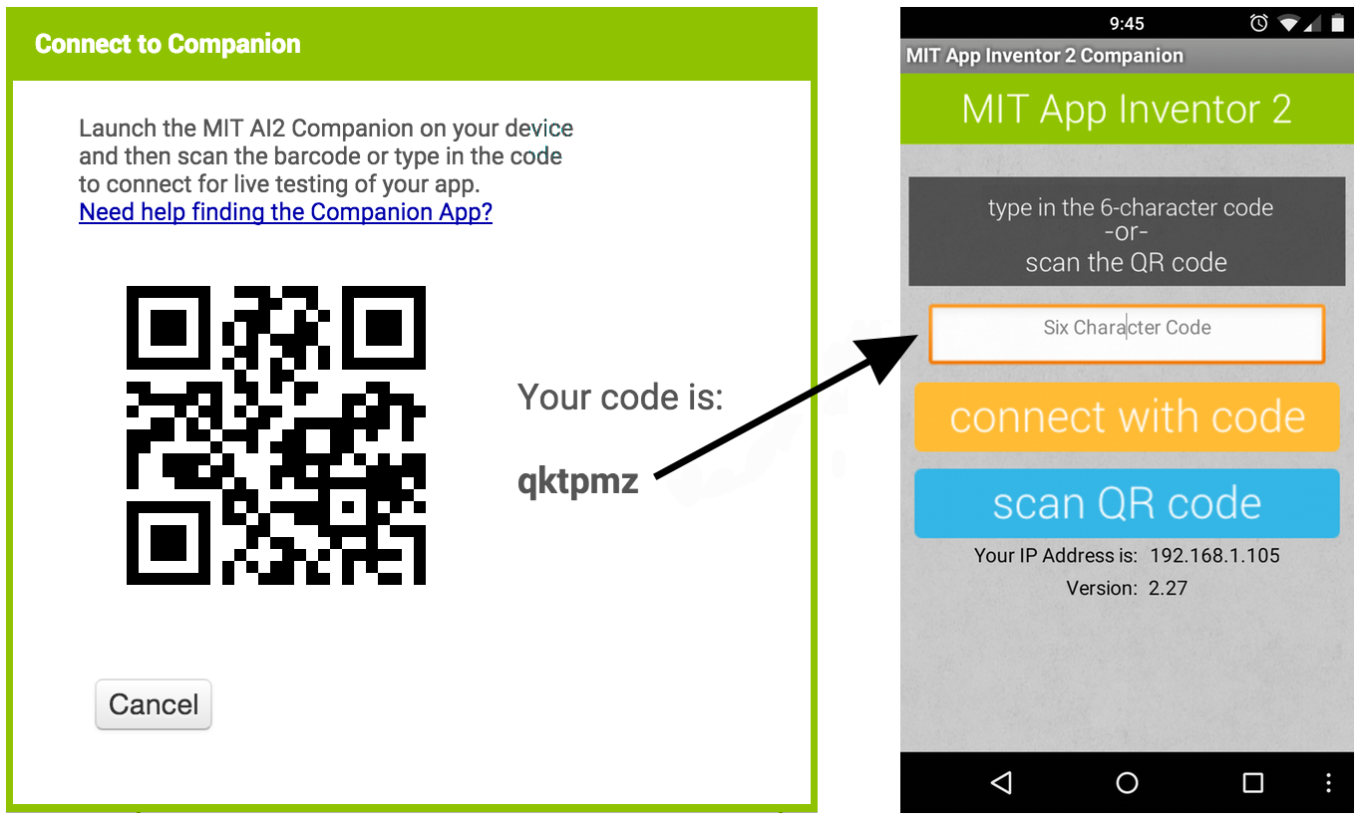
Módulo 2
Instalação do App Inventor
Uma caixa de diálogo com um código QR aparecerá na tela do seu PC. No seu dispositivo, inicie a aplicação MIT App Companion. Em seguida, clique no botão “Scan QR code” no Companion ou digitalize o código na janela do App Inventor.
_____________________
This project has received funding from the European Union’s Horizon 2020
research and innovation programme under grant agreement No 101006468.

Slide 16
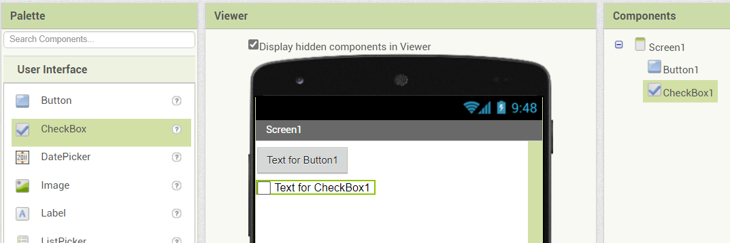
Módulo 2
Instalação do App Inventor
A partir daí, o ecrã do dispositivo refletirá ao vivo, as alterações no design e blocos.
Experimentar arrastar componentes para o ecrã.
_____________________
This project has received funding from the European Union’s Horizon 2020
research and innovation programme under grant agreement No 101006468.

Slide 17
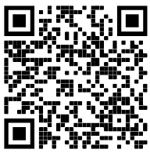
Módulo 2
Usar o Emulador
Na ausência de um dispositivo móvel é possível utilizar um emulador de Android para visualizar as Apps em desenvolvimento.
Ao contrário da solução com um dispositivo, via wifi, o emulador exige a instalação de software
Instruções em: http://appinventor.mit.edu/explore/ai2/setup-emulator
_____________________
This project has received funding from the European Union’s Horizon 2020
research and innovation programme under grant agreement No 101006468.

Slide 18
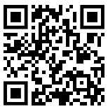

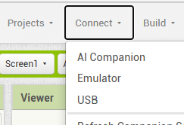
Módulo 2
Preparar o Emulador em Windows
Descarregar e executar o instalador (https://appinv.us/aisetup_win_30_265.exe)
  Descarregar é uma operação muito lenta. Quem quiser, descarregar em background
Procurar o Icon do aiStarter e lançar o emulador
  Vai abrir uma janela de linha de commando. Isso é sinal de que está a funcionar
No App Inventor, clicar em Connect / Emulator
  A ligação é um processo lento e que mais uma vez vai gerar atividade numa janela de linha de comando
_____________________
This project has received funding from the European Union’s Horizon 2020
research and innovation programme under grant agreement No 101006468.

Slide 19
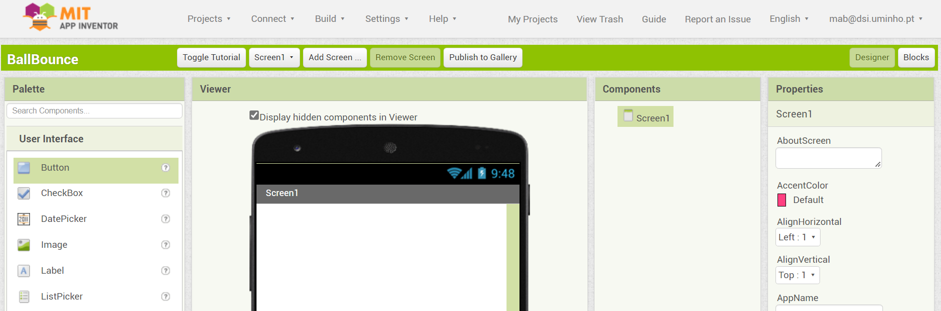
Módulo 2
O Designer e o Editor de Blocos
_____________________
This project has received funding from the European Union’s Horizon 2020
research and innovation programme under grant agreement No 101006468.

Slide 20
Módulo 2
O Designer
Visualizar os componentes arrastados
Lista de componentes utilizados
Lista de componentes que é possível arrastar para o visualizador
Propriedades do componente selecionado
_____________________
This project has received funding from the European Union’s Horizon 2020
research and innovation programme under grant agreement No 101006468.

Slide 21
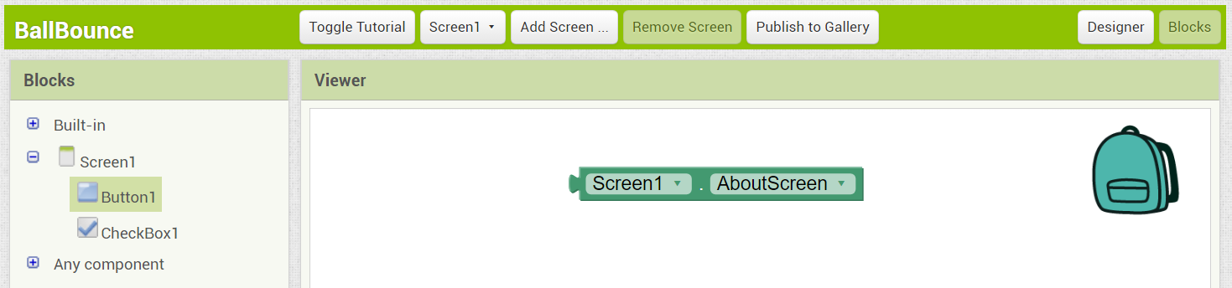
Módulo 2
O Editor de Blocos
Editor de Blocos
Palete de Blocos
_____________________
This project has received funding from the European Union’s Horizon 2020
research and innovation programme under grant agreement No 101006468.

Slide 22
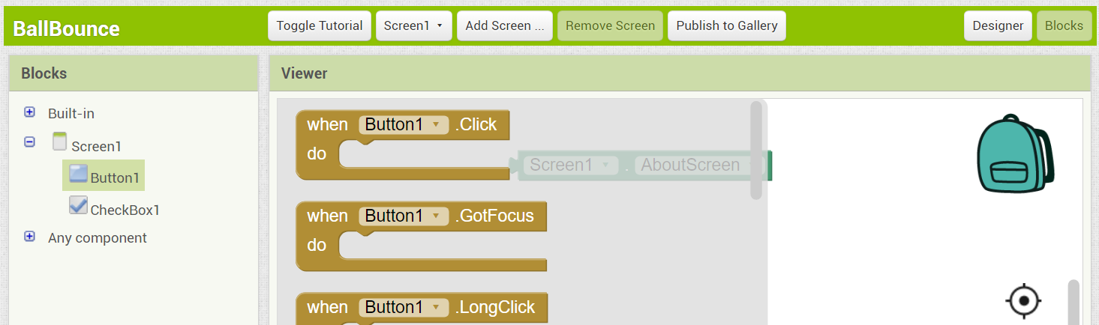
Módulo 2
O Editor de Blocos
A lista de components que foram arrastados para o ecrã aparece aqui
_____________________
This project has received funding from the European Union’s Horizon 2020
research and innovation programme under grant agreement No 101006468.

Slide 23
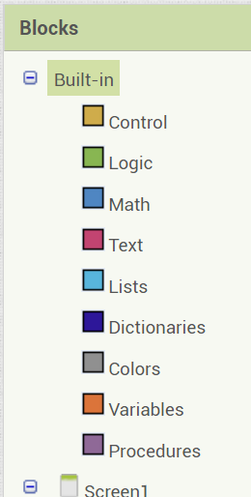
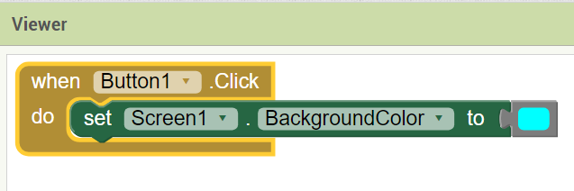
Módulo 2
O Editor de Blocos
A lista de blocos de comportamento genérico
No visualizador, arrastam-se e encaixam-se os blocos que definem o comportamento da App
_____________________
This project has received funding from the European Union’s Horizon 2020
research and innovation programme under grant agreement No 101006468.

Slide 24
Módulo 2
Exemplo: Sondagem
Carregar um Programa.
Manipular o Programa
Adaptar a Conteúdos de Saúde e Estilos de Vida Saudável
Gravar o Programa
_____________________
This project has received funding from the European Union’s Horizon 2020
research and innovation programme under grant agreement No 101006468.

Slide 25
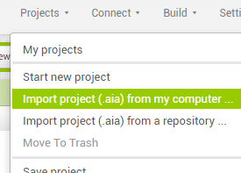
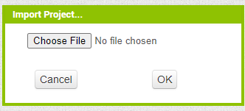
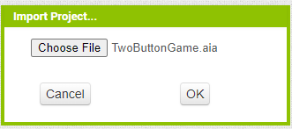
Módulo 2
Exemplo: Sondagem
_____________________
This project has received funding from the European Union’s Horizon 2020
research and innovation programme under grant agreement No 101006468.

Slide 26
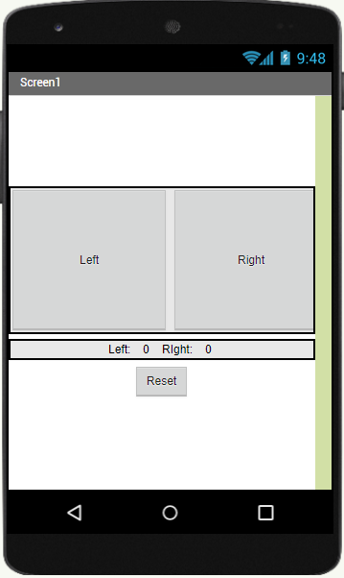
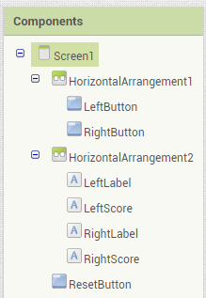
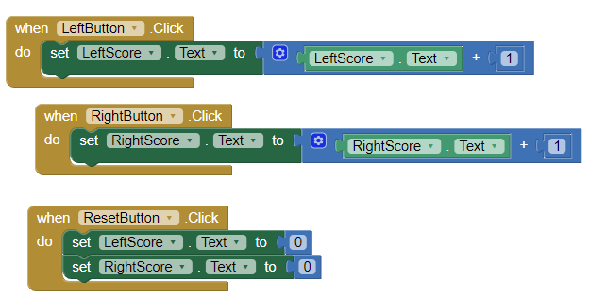
Módulo 2
Os Três Ambientes
Components
Blocks
Designer
_____________________
This project has received funding from the European Union’s Horizon 2020
research and innovation programme under grant agreement No 101006468.

Slide 27
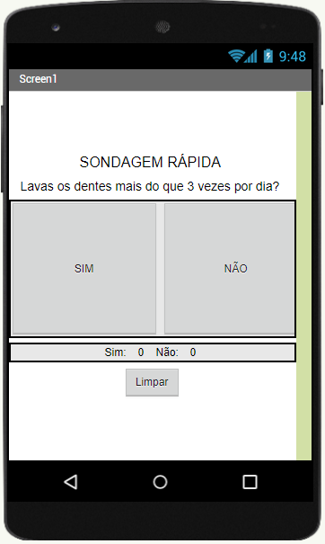
Módulo 2
As Propriedades dos Componentes
Acrescentar (arrastar da Palette) um “Label” com uma pergunta – “Lavas os dentes mais do que 3 vezes por dia?”
  Fazer “Rename” do componente para “Pergunta” (reparar no “Delete”)
  Colocar o texto da pergunta na propriedade “Text”
  Aumentar tamanho da letra na propriedade “FontSize”
  Experimentar manipular outras propriedades
Acrescentar também um “Label”, “SONDAGEM RÁPIDA”
Alterar a propriedade “Text” nos restantes “Buttons” e “Labels” de “Left” e “Right” para “SIM” e “NÃO”
_____________________
This project has received funding from the European Union’s Horizon 2020
research and innovation programme under grant agreement No 101006468.

Slide 28
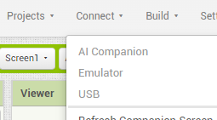

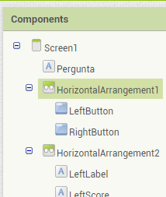
Módulo 2
As Propriedades dos Componentes
Fazer a ligação ao AI Companion
Experimentar a App no dispositivo móvel
Voltar ao “Designer” e reparar em:
  “Add Screen”
  “Palette” / “Layout” → Componentes que contêm outros components (“HorizontalArrangement”)
  No painel “Components”, a hierarquia de componentes
_____________________
This project has received funding from the European Union’s Horizon 2020
research and innovation programme under grant agreement No 101006468.

Slide 29
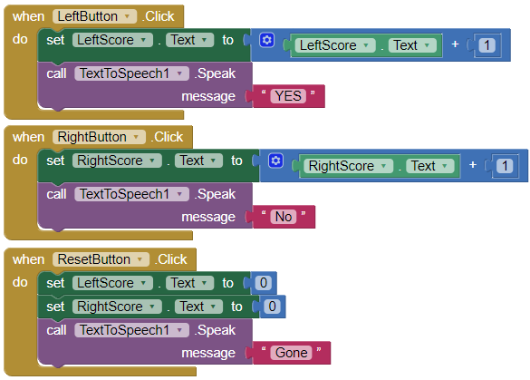
Módulo 2
Os Blocos de Código
Acrescentar um componente “TextToSpeech” (em “Palette” / “Media”, arrastar para o “Viewer”)
Em “Blocks”, acrescentar um som para cada ação dos botões
  Clicando em “Blocks” / “TextToSpeech” aparece a lista de opções disponíveis para aquele componente
  Podem fazer o copy-paste da chamada ao componente “TextToSpeech”
_____________________
This project has received funding from the European Union’s Horizon 2020
research and innovation programme under grant agreement No 101006468.

Slide 30
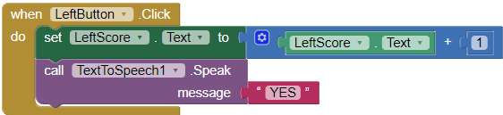
Módulo 2
Os Blocos de Código
Nos Blocos as cores ajudam a distinguir:
  Eventos
  SETs e GETs
  Ações
  Blocos pré-definidos (Math, Text, etc.)
_____________________
This project has received funding from the European Union’s Horizon 2020
research and innovation programme under grant agreement No 101006468.

Slide 31
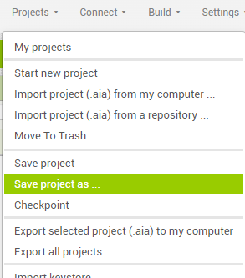
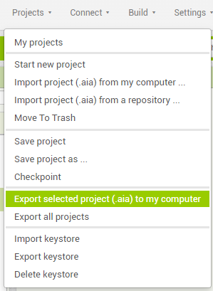
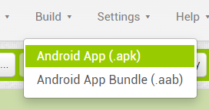
Módulo 2
Os Ficheiros de um Projeto
Gravar ficheiro .apk para instalação da app.
Gravar cópia com o nome “SondagemRapida”
Gravar projeto num ficheiro para transporte (na pasta “Downloads”)
_____________________
This project has received funding from the European Union’s Horizon 2020
research and innovation programme under grant agreement No 101006468.

Slide 32

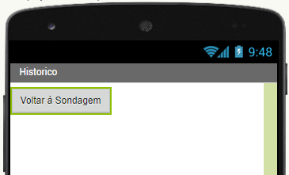
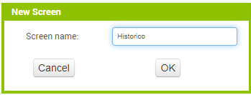
Módulo 2
Lidar com Ecrãs
Acrescentar um Ecrã
Acrescentar um Botão “Voltar”, com o texto “Voltar à Sondagem”
Escolher o nome (“Historico”)
_____________________
This project has received funding from the European Union’s Horizon 2020
research and innovation programme under grant agreement No 101006468.

Slide 33

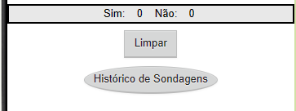

Módulo 2
Lidar com Ecrãs
Criar um bloco “When Voltar.Click”com o controlo “Open another screen”, que permita voltar ao ecrã inicial.
No Screen1, acrescentar um botão “Histórico_Button” que permita abrir o ecrã com o Histórico de sondagens.
  Criar o bloco para abrir o histórico
  Duplicar
  Alterar o nome do botão
_____________________
This project has received funding from the European Union’s Horizon 2020
research and innovation programme under grant agreement No 101006468.

Slide 34



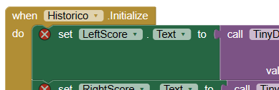
Módulo 2
Usar a Mochila
A “Backpack” permite copiar Blocos entre Projetos ou diferentes ecrãs do mesmo projeto.
Arrastar o bloco de inicialização do Screen1 para a Mochila
  Mudar o ecrã para o Historico
  Ir buscar o Bloco à Mochila
  Alterar o nome no ecrã a inicializar para “Historico”
  Remover o conteúdo do bloco. Não serve para nada, foi apenas para demonstar a utilização da mochila antes que me esquecesse ☺
_____________________
This project has received funding from the European Union’s Horizon 2020
research and innovation programme under grant agreement No 101006468.

Slide 35
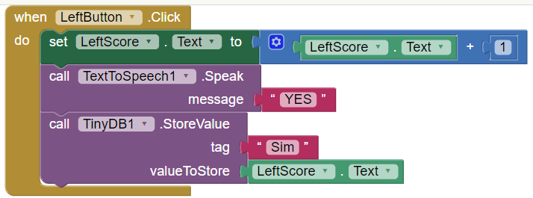
Módulo 2
TinyDB para Armazenar Dados
Verificar que quando se muda de ecrã, se perdem os valores.
Acrescentar nos dois ecrãs um componente “TinyDB”
  Apesar de haver um em cada ecrã, na realidade apontam para a mesma “TinyDB”
  Acrescentar uma chamada StoreValue à TinyDB, que armazene o valor do texto do “LeftScore” na “tag” “Sim”.
  Fazer o mesmo para o “RightScore”
_____________________
This project has received funding from the European Union’s Horizon 2020
research and innovation programme under grant agreement No 101006468.

Slide 36
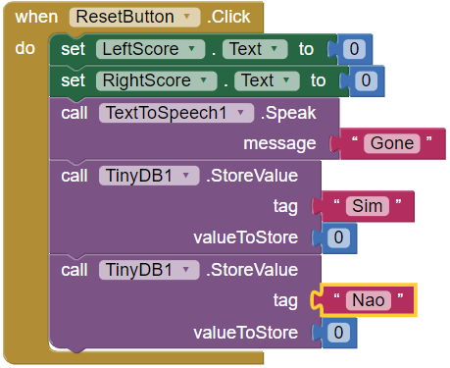
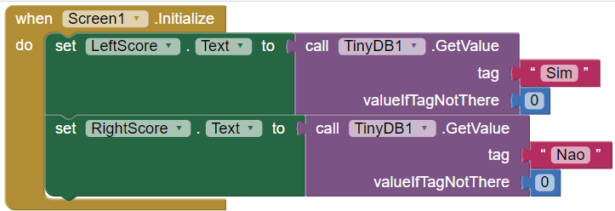
Módulo 2
TinyDB para Armazenar Dados
Acrescentar uma inicialização das tags “Sim” e “Nao” da TinyDB
Acrescentar um evento que sempre que o Screen1 inicialize, reponha os valores de LeftScore e RightScore armazenados na TinyDB.
_____________________
This project has received funding from the European Union’s Horizon 2020
research and innovation programme under grant agreement No 101006468.

Slide 37
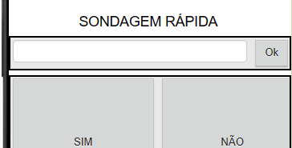
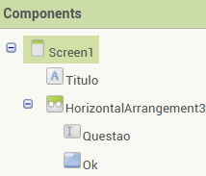
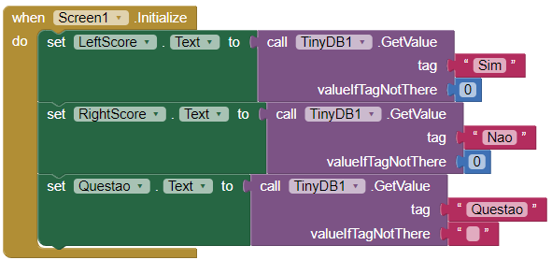
Módulo 2
Caixas de Texto
Substituir o “Label” com a questão, por uma “TextBox” para permitir ao utilizador alterar a questão da sondagem.
  Alterar a “Hint” (p. ex. “Introduzir a questão”)
  Criar uma “Tag” “Questao” na TinyDB para guardar a questão introduzida.
  Acrescentar o “set Questao.Text” ao evento de inicialização do ecrã
Acrescentar um botão “Ok” para aceitar o texto da questão
Criar um HorizontalArrangement e colocar lá a TextBox e o Botão
_____________________
This project has received funding from the European Union’s Horizon 2020
research and innovation programme under grant agreement No 101006468.

Slide 38
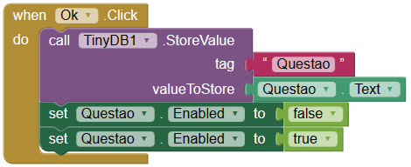
Módulo 2
Caixas de Texto
Criar o bloco que grava a nova questão.
  Armazenar o texto da questão na TinyDB
  Ver como funciona. Verificar que o comportamento das caixas de texto no que diz respeito ao foco no componente é muito infeliz -- o texto continua sempre em modo de edição e o teclado virtual do Android fica aberto.
  Acrescentar o “set Questao.Enabled” com “false”, seguido de “true” para retirar o foco à Caixa de texto.
_____________________
This project has received funding from the European Union’s Horizon 2020
research and innovation programme under grant agreement No 101006468.

Slide 39
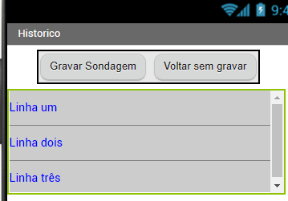
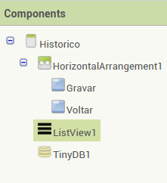
Módulo 2
Listas
Colocar no ecrã “Historico” uma lista para mostrar as sondagens anteriores
  Acrescentar um botão para gravar
  Inserir uma lista
  Explorar as propriedades da lista, nomeadamente “ListData” e “SelectionColor”
_____________________
This project has received funding from the European Union’s Horizon 2020
research and innovation programme under grant agreement No 101006468.

Slide 40
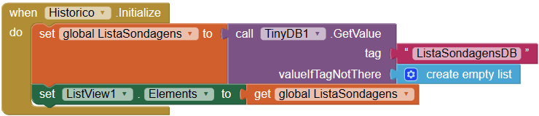
Módulo 2
Variáveis
Quando não há necessidade de variáveis auxiliares, os dados simples podem ser manipulados diretamente nas propriedades dos componentes.
Para ilustrar a utilização de variáveis vamos usar a lista do histórico
  Inicializar a lista com uma lista vazia. Atribuir o nome ”ListaSondagens”
  Ao inicializar o ecrã, carregar na variável o valor armazenadado na TinyDB
  Carregar a ListView1 com o conteúdo da lista
_____________________
This project has received funding from the European Union’s Horizon 2020
research and innovation programme under grant agreement No 101006468.

Slide 41
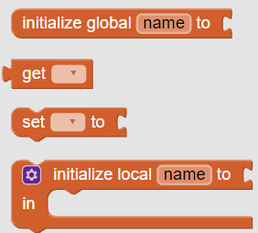
Módulo 2
Variáveis
No MIT App Inventor há Variáveis Globais e Variáveis Locais
As Variáveis Globais existem no contexto de um ecrã
As Variáveis locais existem no âmbito do bloco que delimitam
_____________________
This project has received funding from the European Union’s Horizon 2020
research and innovation programme under grant agreement No 101006468.

Slide 42
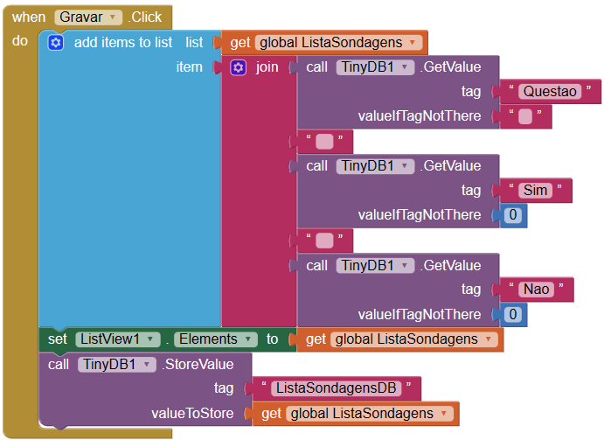
Módulo 2
Join, o Mutante
Criar um evento Click no botão Gravar cuja resposta é adicionar uma linha à lista.
Usar o add items to list ao conteúdo da ListaSondagens
Construir o novo elemento concatenando os dados da pergunta em curso no ecrã Screen1 (via TinyDB)
  Ver no slide seguinte como aumentar o número de parâmetros dos Mutantes (caso do join)
Atualizar o componente ListView1
Atualizar a lista na TinyDB”
_____________________
This project has received funding from the European Union’s Horizon 2020
research and innovation programme under grant agreement No 101006468.

Slide 43
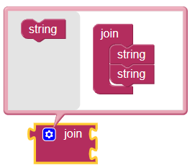
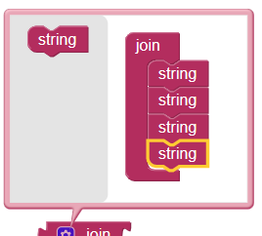
Módulo 2
Join, o Mutante
Para aumentar o número de parâmetro do Join, clicar na roda dentada (setting) do join
Acrescentar mais strings, arrastando o componente do lado esquerdo para o bloco do lado direito
_____________________
This project has received funding from the European Union’s Horizon 2020
research and innovation programme under grant agreement No 101006468.

Slide 44
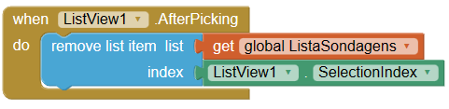

Módulo 2
Remover Elementos da Lista
Para remover um element da lista clicando nele…
  Inserir um evento Listview1.AfterPicking com uma resposta “remove list item”
  A lista é a nossa variável Lista Sondagens
  O índice do elemento a remover é Listview1.SelectionIndex
Atualizar ListView1 e a TinyDB com um bloco idêntico ao que já usámos em Gravar.Click
Testar
_____________________
This project has received funding from the European Union’s Horizon 2020
research and innovation programme under grant agreement No 101006468.

Slide 45




Módulo 2
Remover Elementos da Lista
Para a App pedir confirmação da remoção, inserir uma notificação
Guardar a resposta ao evento ListView1.AfterPicking e substitui-lo pela chamada Notifier1.ShowChooseDialog
_____________________
This project has received funding from the European Union’s Horizon 2020
research and innovation programme under grant agreement No 101006468.

Slide 46

Módulo 2
Estrutura condicional if
Inserir um evento Notifier1.AfterChoosing (disponibiliza uma variável local “choice”)
Inserir um bloco de controlo “If” – reparar que é um mutante
Na condição do if, inserir um bloco lógico de (des)igualdade para comparar a variável “choice” com a string “Sim”
No then do if inserir a resposta que reservámos quando a retirámos do evento ListView1.AfterPicking
Testar
_____________________
This project has received funding from the European Union’s Horizon 2020
research and innovation programme under grant agreement No 101006468.

Slide 47


Módulo 2
For Each
Objetivo: Mostrar o histórico em maiúsculas, temporariamente
Criar um botão “Maiusculas_BT”, com o text “Aa” (p. ex.)
Inicializar uma variável global temporária do tipo list
Criar o evento Maiusculas_BT.Click com a resposta
  Para cada elemento da lista original, criar uma cópia em maiúsculas na nova lista.
Testar
_____________________
This project has received funding from the European Union’s Horizon 2020
research and innovation programme under grant agreement No 101006468.

Slide 48

Módulo 2
For Each
Como está, a solução muda para maiúsculas, até que se faça uma operação que reponha a lista original.
Se quisermos que o botão alterne entre a lista em maiúsculas e o formato original
  Inicializar uma variável global temporária para armazenar o estado (Maiúsculas ou Original)
  Fazer depender dessa variável a lista com que se carrega o componente ListView1, usando um if
  Não esquecer de alternar o valor de is_maiuscula
_____________________
This project has received funding from the European Union’s Horizon 2020
research and innovation programme under grant agreement No 101006468.

Slide 49



Módulo 2
Procedures
No App Inventor, os procedures podem ser apenas uma maneira de agrupar uma sequência de blocos ou funcionar como uma função, devolvendo um resultado
  A mutação permitida é para acrescentar argumentos
A chamada de um procedimento é feita através de uma call
Por exemplo a chamada a uma função “sim_percent” com os argumentos “s” e “n” teria o seguinte aspeto
_____________________
This project has received funding from the European Union’s Horizon 2020
research and innovation programme under grant agreement No 101006468.

Slide 50

Módulo 2
Procedures - Desafio
Fazer um procedimento que transforme os valores de sins e nãos do histórico em percentagens. Ver a seguir uma proposta de estratégia
Para cada linha, criar uma lista das palavras existentes na string (split at spaces)
Criar uma função que calcule a percentagem do primeiro argumento na soma dos dois argumentos
Substituir na lista de palavras, os valores de sins e nãos, pelas respetivas percentagens
Reconstruir a string com os elementos da lista (join items using separator)
_____________________
This project has received funding from the European Union’s Horizon 2020
research and innovation programme under grant agreement No 101006468.

Slide 51


Módulo 2
Procedures – Solução do Desafio
_____________________
This project has received funding from the European Union’s Horizon 2020
research and innovation programme under grant agreement No 101006468.

Slide 52
THANK YOU
Any Question?
Miguel Abrunhosa de Brito
Departamento de Sistemas de Informação
Universidade do Minho
email: mab@dsi.uminho.pt
WhatsApp: 962611351
_____________________
This project has received funding from the European Union’s Horizon 2020
research and innovation programme under grant agreement No 101006468.

